Slide 1
স্বাগতম

Slide 2
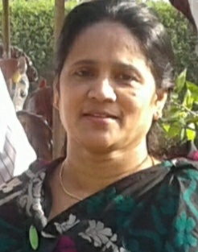
ফেরদৌসী বেগম
প্রধান শিক্ষক
জগন্নাথপুর পুরাতন সপ্রাবি
ভৈরব, কিশোরগঞ্জ।

Slide 3
শ্রেণি-৪র্থ
বিষয়-প্রাথমিক বিজ্ঞান
অধ্যায়-০৫
তারিখ-১৬/০৪/২০২০
সময়-৩৫ মিনিট

Slide 4
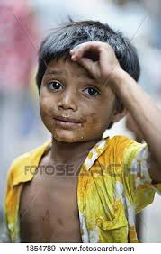
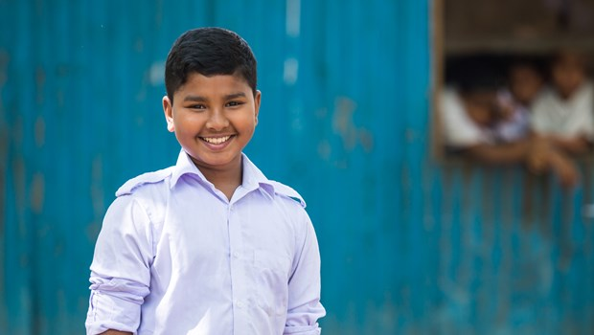
ছবিতে আমরা কী দেখতে পাচ্ছি?
অপরিচ্ছন্ন শিশু
পরিচ্ছন্ন শিশু

Slide 5
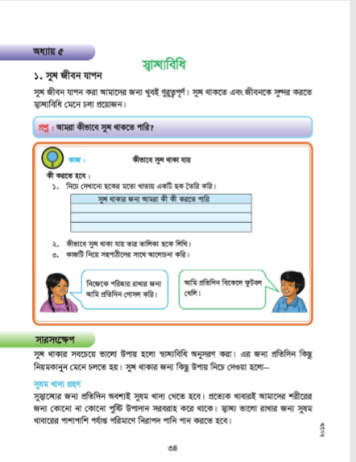
আমাদের আজকের পাঠ
অধ্যায়-৫(সাস্থবিধি)
পাঠ-১(সুস্থ জীবন যাপন)
পৃষ্ঠা-৩৪ ও ৩৫

Slide 6
শিখনফল
৯.১.১ স্বাস্থ্যবিধি পালনের প্রয়োজনীয়তা বলতে পারবে।
৯.১.২ স্বাস্থ্য রক্ষার জন্য যে সকল নিয়ম কানুন মেনে চলতে হয় সেগুলো বলতে পারবে।

Slide 7
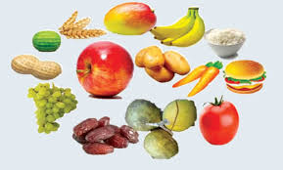
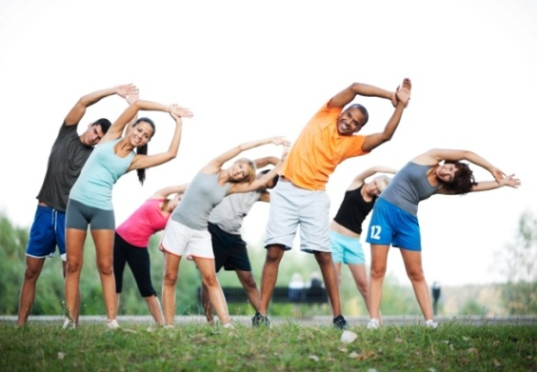
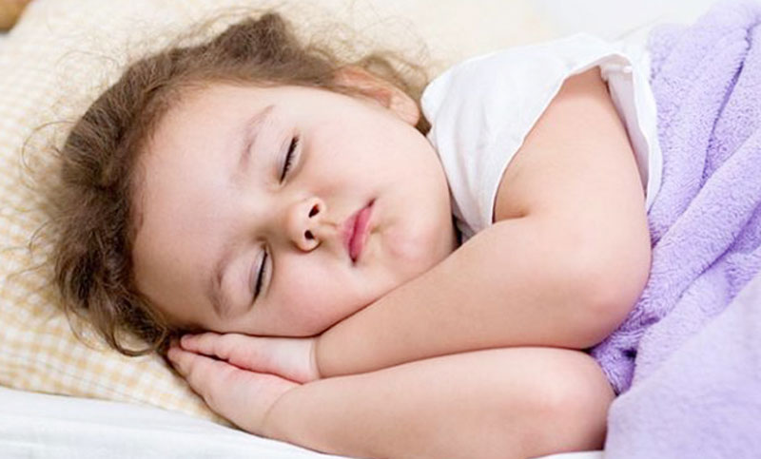
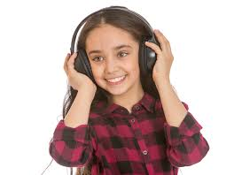
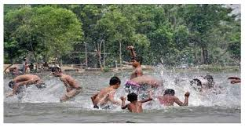
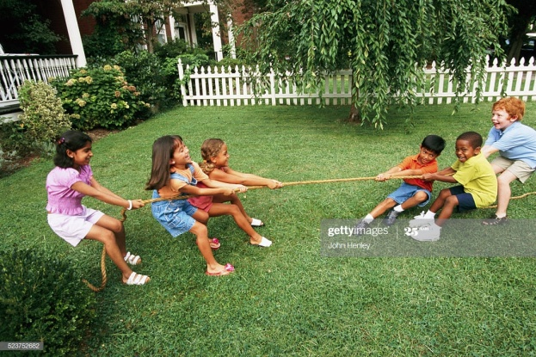
সুস্থ থাকার জন্য এবং জীবনকে সুন্দর করতে স্বাস্থ্যবিধি মেনে চলতে হয়।এগুলো হলো:
সুষম খাদ্য
শরীর চর্চা
পর্যাপ্ত ঘুম
বিশ্রাম
খেলাধূলা
পরিষ্কার পরিচ্ছন্নতা

Slide 8
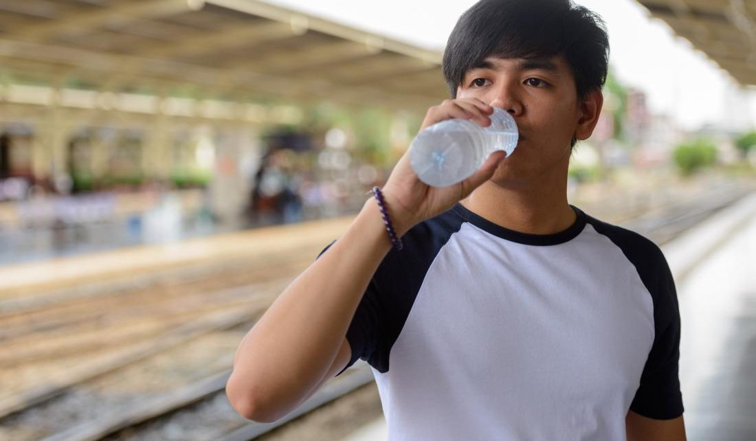
স্বাস্থ্যবিধি-১
সুষম খাদ্য গ্রহন
সুস্বাস্থ্যের জন্য প্রতিদিন অবশ্যই সুষম খাদ্য খেতে হবে। এর পাশাপাশি পর্যাপ্ত পরিমানে নিরাপদ পানি পান করতে হবে।

Slide 9
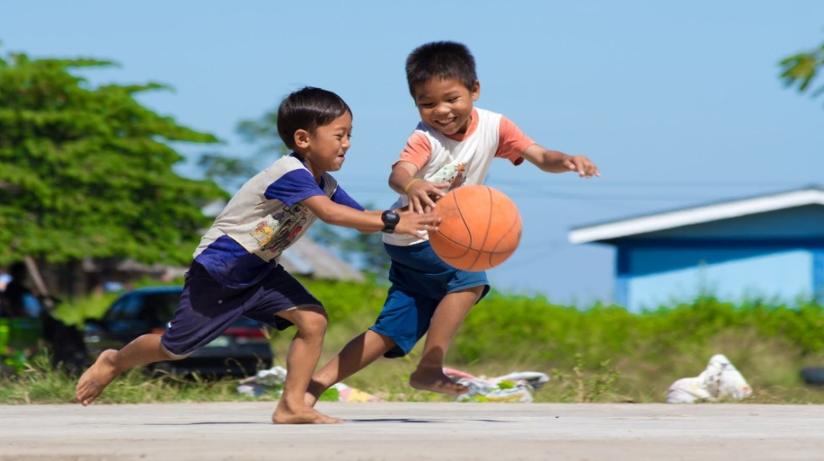
স্বাস্থ্যবিধি-২
নিয়মিত শরীরচর্চা
নিয়মিত শরীরচর্চা এবং খেলাধূলা আমাদের হৃৎপিন্ড, মাংসপেশি এবং হাড় শক্তিশালী করে। এগুলো আমাদের আত্মবিশ্বাসী করে এবং রাতে ভালো ঘুমাতে সাহায্য করে।

Slide 10
স্বাস্থ্যবিধি-৩
পর্যাপ্ত ঘুম
শরীরের ক্ষয়পূরণ এবং বৃদ্ধির জন্য পর্যাপ্ত ঘুম প্রয়োজন। প্রতিদিন নির্দিষ্ট সময়ে ঘুমাতে যাওয়া উচিত।

Slide 11
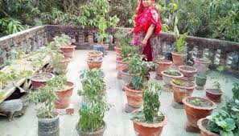
স্বাস্থ্যবিধি-৪
বিশ্রাম
ক্লান্তি দূর করা এবং নতুন উদ্যমে কাজ করার জন্য প্রতিদিনই কিছু সময় বিশ্রাম নেওয়া উচিত। পছন্দের গান শোনা, বই পড়া, বাগান করা ইত্যাদির মাধ্যমে আমরা ক্লান্তি দূর করতে পারি।

Slide 12
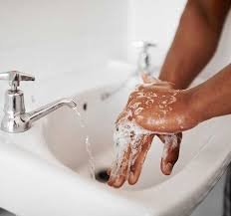
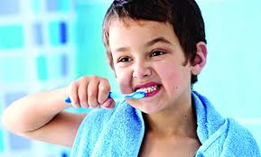
স্বাস্থ্যবিধি-৫
শরীরের পরিষ্কার পরিচ্ছন্নতা
শরীর পরিষ্কার পরিচ্ছন্ন রাখার জন্য প্রতিদিন পরিষ্কার পানি ও সাবান দিয়ে গোসল করতে হবে। খাওয়ার পূর্বে এবং পরে হাত ধুতে হবে। খাওয়ার পর দাঁত ব্রাশ করতে হবে। এছাড়াও ত্বক, চুল, নখ, চোখ ও কানের যত্ন নিতে হবে।

Slide 13
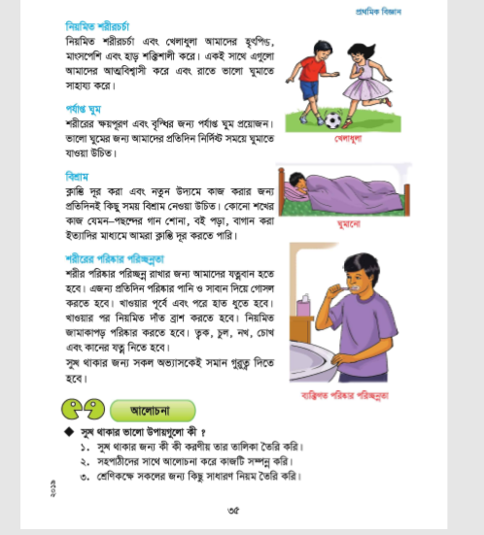
পাঠ্য বই এর ৩৪ এবং ৩৫ পৃষ্ঠা পড়ি

Slide 14
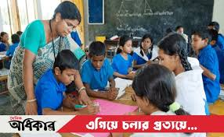
দলীয় কাজ
সুস্থ থাকার জন্য কী কী করণীয় তার তালিকা দলে তৈরি কর।

Slide 15
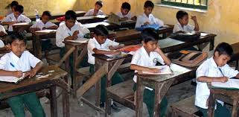
মূল্যায়ন
১।স্বাস্থ্যবিধি পালন করা আমাদের প্রয়োজন কেন?
২। নিয়মিত শরীরচর্চা এবং খেলাধূলা আমাদের কী উপকারে আসে?
৩।শরীরের কোন কোন অংগ পরিষ্কার রাখতে হবে?

Slide 16
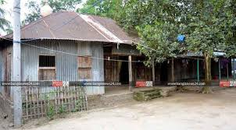
বাড়ির কাজ
তুমি কী উপায়ে নিজেকে সুস্থ রাখবে এ সম্পর্কে ৫টি বাক্য লিখে আনবে।

Slide 17
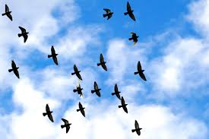
ধন্যবাদ

